Slide 1


第一章
Android应用和开发
教师：张 衡

Slide 2
授课老师
代立云
Email: dailiyun@swu.edu.cn
Homepage: http://www.swu-rise.net.cn/#/peopleInfo/teacher?id=25

Slide 3
课程主页
https://github.com/djuanbei/18Android

Slide 4
课程考核方式及成绩评定
七、课程考核方式及成绩评定
本课程为实践类考试课，课程最终成绩由平时成绩、期末课程设计各占一定比例构成。
(1)考核包括，期末课程设计考核70%，平时30%，期末考核以提交作品与实训考核为主要考核形式。
(2)平时成绩包括出勤率、课堂回答问题、课堂汇报展示、实验课任务完成情况、课后练习组成。
(3)实训考核方式是分组分任务完成，但每个同学必须有一个独立的工作任务，最后通过邮件等方式发送代码，集中进行每组的成果展示汇报课。

Slide 5
本章学习要点：
5. 对Android应
用程序进行签名
1. Android手机平
台的发展与现状
学习要点
4. 掌握Android
的四大组件
2. Android手机平
台的架构与特性
3. 了解Android平
台的开发环境

Slide 6
1.1
Android的发展和历史

Slide 7

1.1.1 Android发展和简介
Android系统联合创始人安迪·鲁宾
Android 5.0
Google发布Android 1.5,
提供“豪华”的用户界
面和蓝牙连接支持。
目前，Android已经成为最主流的手机操作系统。
Android 4.0
Android 3.0
Android 2.3
Google发布了Android 1.0
手机操作系统
2007
2009
2010
2011
2011
2014
Notes:
从2008年9月22日，T-Mobile在纽约正式发布第一款Android手机——T-Mobile G1开始，Android系统不断地获得各个手机厂商的青睐。
2010年1月7日，Google在其美国总部正式向外界发布了旗下首款合作品牌手机Nexus One(HTC G5)，同时对外发售。
目前，已发布在Android系统的手机厂商包括：三星，HTC，索尼爱立信，LG等；国内厂商如华为，联想，中兴，小米等也都开始发布搭载Android系统的手机。

Slide 8
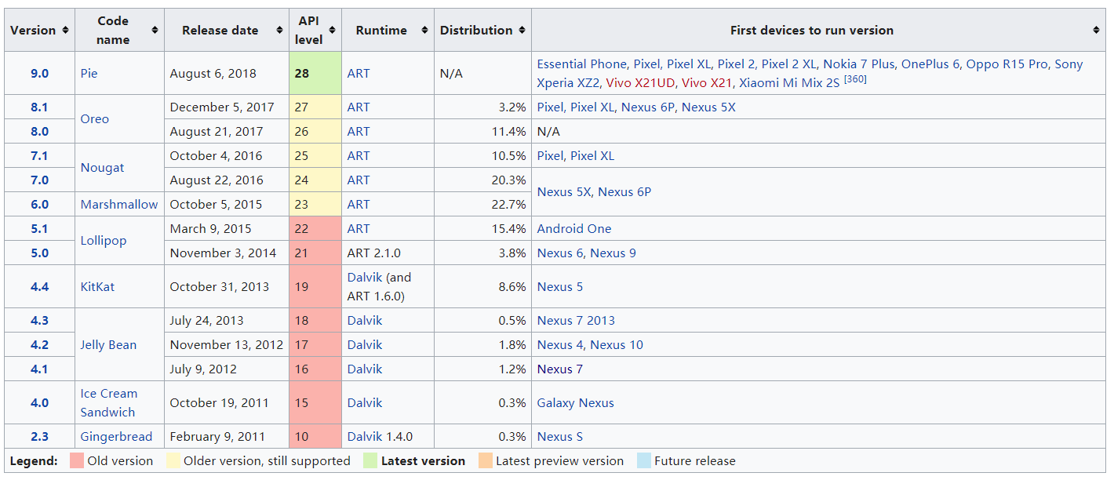
当前发展状况

Slide 9
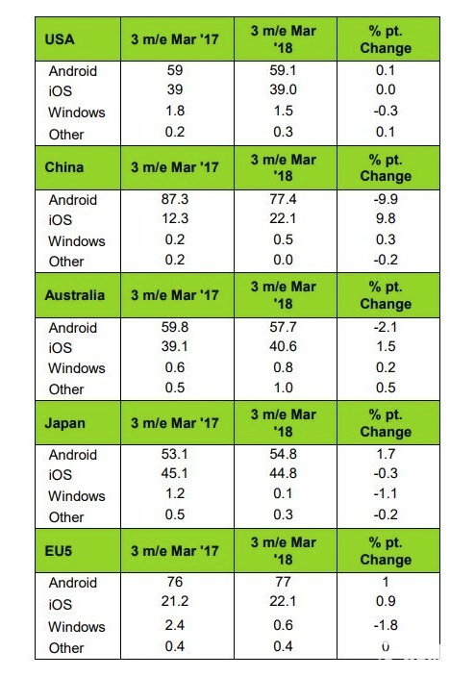
2018年主要手机操作系统占有率
Kantar

Slide 10
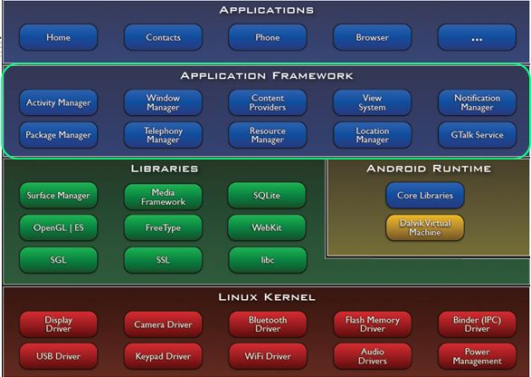
1.1.2 Android 5.x平台架构及特性
Android系统的底层建立在Linux系统之上，该平台由操作系统、中间件、用户界面和应用软件4层组成，它采用一种被称为软件叠层（Software Stack）的方式进行构建。
这种软件叠层结构使得层与层之间相互分离，明确各层的分工。这种分工保证了层与层之间的低耦合，当下层的层内或层下发生改变时，上层应用程序无需任何修改。

Slide 11
1.1.2 Android 5.x平台架构及特性
Android系统建立在Linux 2.6之上，Linux内核提供了安全性，内存管理，进程管理，网络协议栈和驱动模型等核心系统服务。
Android将会包含一系列的核心应用程序，包括电子邮件客户端，SMS程序，日历，地图，浏览器联系人等。
1
5
Android核心库集和ART。
应用程序层
Linux内核
4
Android运行时
2
应用程序框架
函数库
Android程序应用框架提供了大量API供开发者使用。
3
Android包含一套被不同组建所使用的C/C++库的集合。
Notes:
Android核心库集提供了JAVA语言核心库所能使用的绝大部分功能，而虚拟机则负责运行Android应用程序。而ART模式则是在用户安装App时进行预编译（Ahead-of-time，简称AOT）的，将原本在程序中的编译动作提前到应用安装时，这样使得程序在运行时可以减少动态编译的开销，从而提升Android APP的运行效率。

Slide 12
1.2
搭建Android开发环境

Slide 13
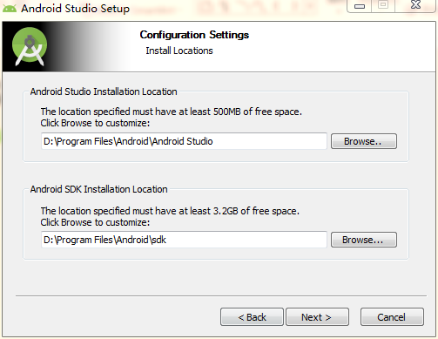
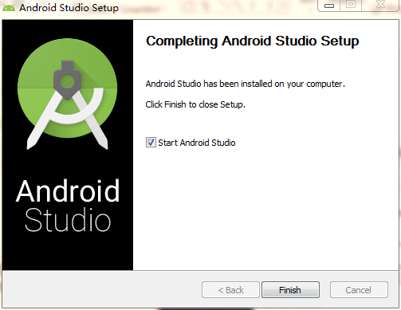
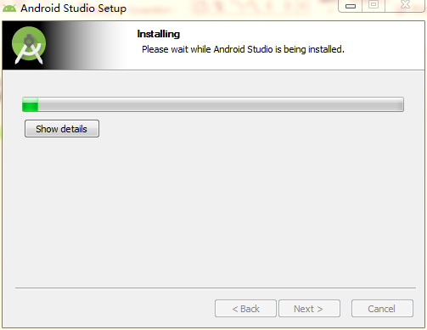
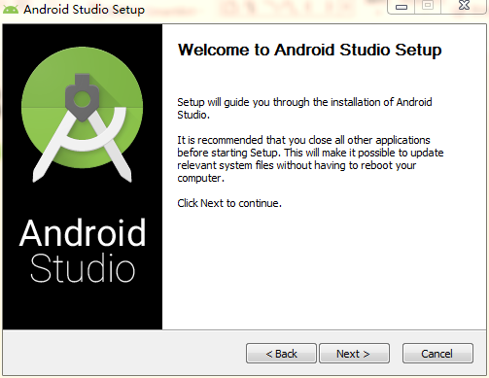
1.2.1 安装Android Studio
Android Studio
Android Studio 是一个Android开发环境，基于IntelliJ IDEA. 类似
Eclipse ADT，提供了集成的 Android 开发工具用于开发和调试。
选择安装目录 D:\Program Files\Android\Android Studio
D:\Program Files\Android\sdk
下载安装
安装过程中会自动配置一些环境，后会安装完成，点击完成即可。
浏览器： http://developer.android.com/
点击下载好的Android Studio安装程序
选择目录
完成安装

Slide 14
1.3
Android常用开发工具

Slide 15
1.3 Android常用开发工具的用法
1.3.1 在命令行创建、删除和浏览AVD
1.3.2 使用Android模拟器（Emulator）
1.3.3 使用Monitor进行调试
1.3.4 Android Debug Bridge（ADB）的用法
1.3.5 使用mksdcard管理虚拟SD卡

Slide 16
1.4
开始第一个Android程序

Slide 17
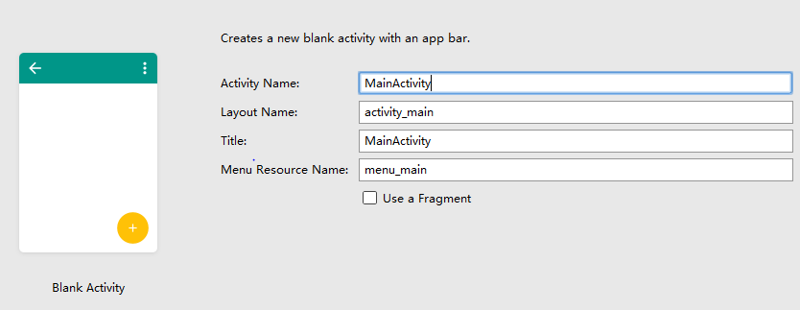
1.4.1 使用Android Studio开发第一个Android应用
使用
Android Studio开发Android应用大致需要如下三步：
创建Android项目或Android模块
在XML布局文件中定义应用程序的用户界面
在Java代码中编写业务实现
输入Activity的名称
指定Activity的布局文件的文件名
输入Activity的标题
输入Activity配套的菜单资源文件名

Slide 18
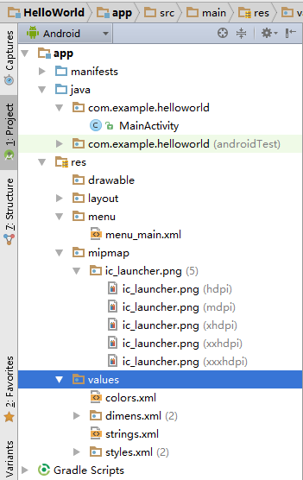
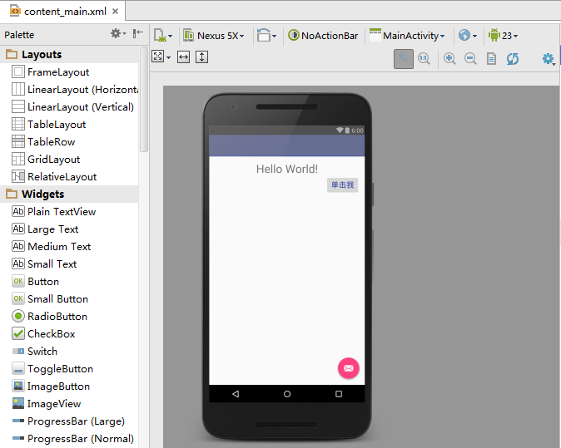
1.4.1 使用Android Studio开发第一个Android应用
各种界面组件
选择分辨率
选择Activity的切换方式
所有即所得的
设计界面
Android项目结构

Slide 19
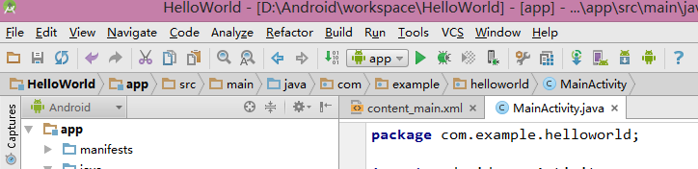
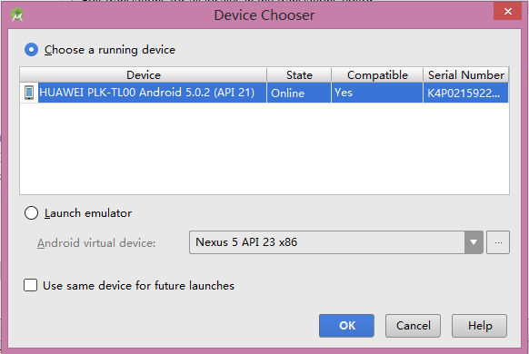
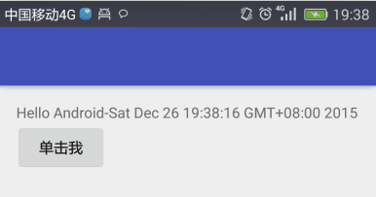
1.4.2 通过Android Studio运行Android应用
选择app
运行按钮
会列出所有运行的Android设备，这里是真机。
单击按钮时显示的内容

Slide 20
1.6
Android应用基本组件介绍

Slide 21
Android 组件回忆
1
2
3
Acticity 和 View
Service
BroadcastReceiver
5
4
Intent 和 IntentFilter
ContentProvider
Notes:
Activity是Android应用中负责与用户交互的组件，Activity只能通过setContentView(View)来显示指定组件。
View组件是所有UI控件、容器控件的基类，View组件就是Android应用中用户实实在在看到的部分。
Service通常位于后台运行，拥有自己独立的生命周期，为其他组件提供后台服务或监控其他组件的运行状态。
BroadcastReceiver代表消息接收器，类似于事件编程中的监听器。
ContentProvider实现Android应用之间实时的数据交换。
Intent并不是Android应用的组件，是Android应用中不同组件之间通信的载体，显示Intent和隐式Intent。

Slide 22
1.7
签名Android应用程序

Slide 23
1.8
本章小结
简单介绍了Android应用开发的背景知识
简单介绍了Android的发展历史及现状
搭建、使用Android开发平台
介绍了第一个Android应用HelloWorld
熟悉Android应用的程序结构
Android应用的AndroidManifest.xml文件
Android应用和开发环境

